Slide 1
Biblioteca Express

Slide 2
NOMES: ANDRÉ SOARES (ANALISTA DE REQUISITOS)
BEATRIZ MACIEL (ENGENHEIRO DE SOFTWARE)
GABRIEL CARVALHO (ENGENHEIRO DE SOFTWARE)
GABRIEL MELLO (GERENTE DE PROJETO)
LEONARDO BARRETO (ANALISTA DE REQUISITOS)
THIAGO PATRICK (ENGENHEIRO DE SOFTWARE)
Turma: TDS 2a

Slide 3



logo
Cores:
Azul
Branco

Slide 4
Objetivo do projeto:
Visa buscar facilidade e comodidade às pessoas que costumam pegar livros em bibliotecas.
Solucionar o problema de que muitos usuários tem se queixado, de ver o livro no sistema e ao chegar na biblioteca o mesmo já ter sido reservado.

Slide 5
O que é?
Biblioteca Express é um sistema de pré-agendamento de livros em bibliotecas.

Slide 6
Como funciona?

Slide 7

O usuário pré-agenda um livro da biblioteca

Slide 8

O administrador receberá a requisição do usuário, referente ao livro que o usuário deseja pegar.
O administrador, então, checa se há disponibilidade do exemplar e se houver, deixa reservado para o resgate em até 24h.

Slide 9

O usuário só precisa chegar na biblioteca, apresentar seu nome de usuário no sistema e pegar o livro.

Slide 10
Análise de Requisitos
Inviavel para a biblioteca do IFB
O IFB não teria o espaço físico necessário para deixar todos os livros reservado.
Viável para outras instituições

Slide 11
Requisitos Basicos
Essencial
Sistema de cadastro - login de usuário;
Sistema de cadastro - login de administrador;
Sistema de cadastro de acervo;
Sistema de consulta de acervo;
Interface usuário;
Interface administrador;
Sistema de reserva
Importante
Aplicação responsiva;
Sistema de avisos(e mail ou notificação push);
Desejável
Sistema de busca avançada;
Sistema de chat Usuário - Administrador;
Acessibilidade;
Feed de notícias relevantes ao mundo acadêmico;
Feed com os lançamentos e recém-adicionados ao acervo;

Slide 12
DESCRIÇÃO DO USUÁRIO
Usuário: Os usuários do “Biblioteca Express” podem se propor a solicitar a reserva de algum livro que o mesmo esteja interessado. Com o uso do app o usuário pode saber se o livro em que está interessado se encontra disponível na biblioteca e, com isso, o mesmo não precisará comparecer ao estabelecimento a menos que o livro esteja disponível. Caso contrário o usuário só precisará ir a biblioteca e apresentar seu nome de usuário. Para isso, as principais funções que o usuário vai executar são:
- Cadastrar
- Consultar
- Reservar

Slide 13
DESCRIÇÃO DO USUÁRIO
Administrador: O administrador receberá ou requisição referente ao livro por parte do usuário. Após isso, o mesmo só precisa deixar o livro reservado para o usuário por 24h até que ele vá buscar, caso ele se encontre disponível. O administrador também poderá notificar usuários sobre novas informações. Além disso o administrador poderá atualizar exemplares na base de dados. Dessa forma, as principais funções do administrador serão:
- Administrar
- Atualizar
- Relatar

Slide 14
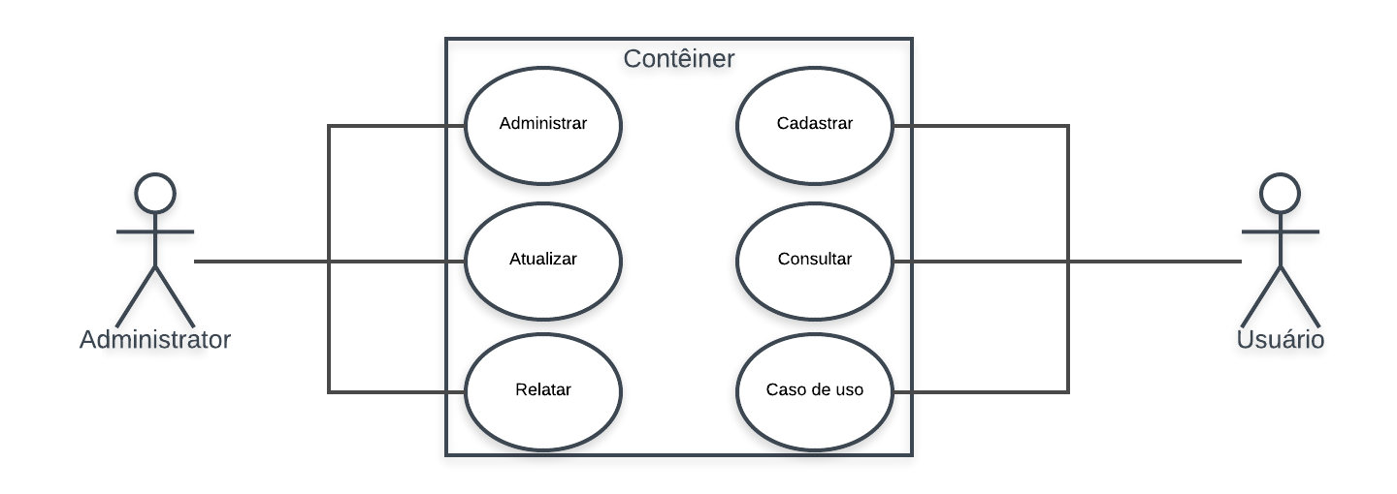
Diagrama de caso de uso

Slide 15
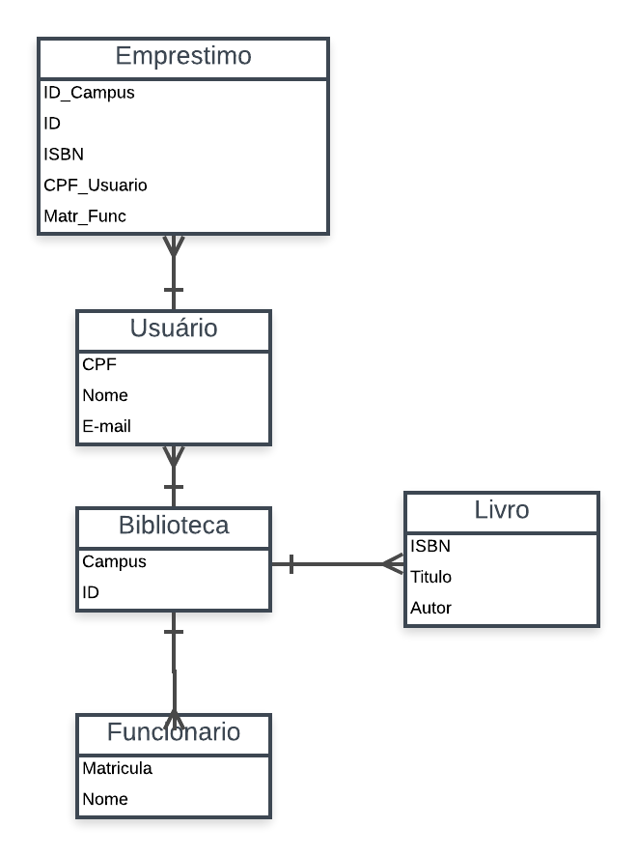
Diagrama UML

Slide 16
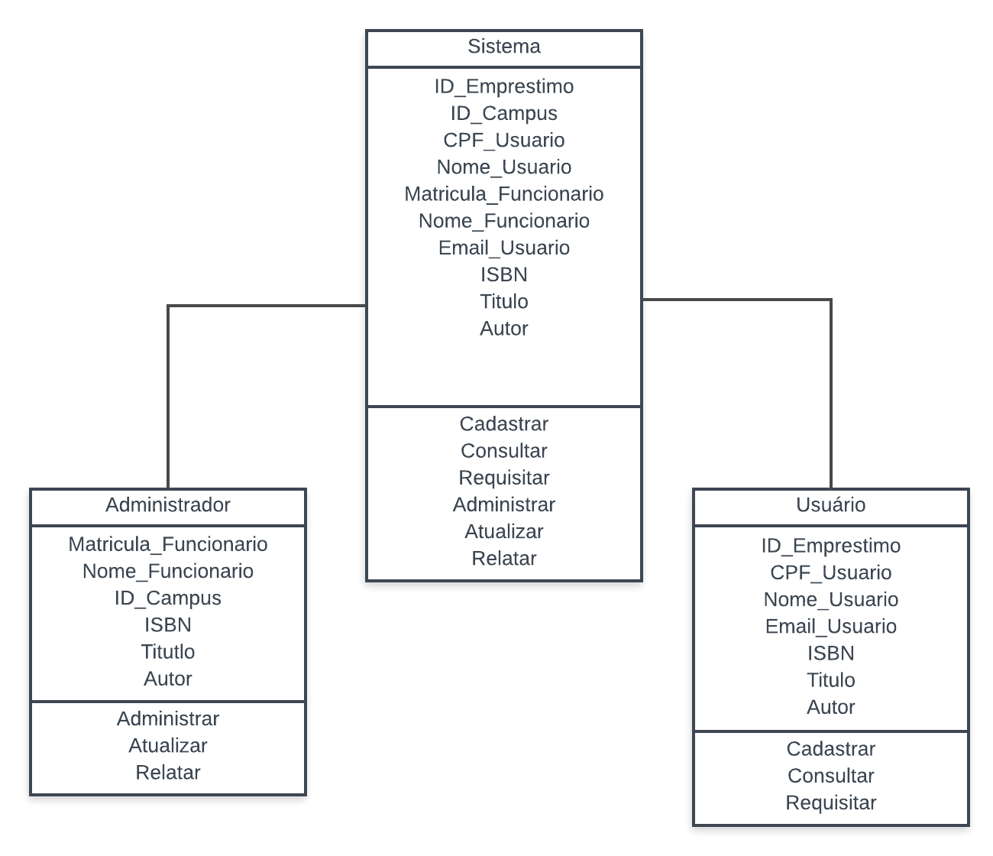
Diagrama de Classe

Slide 17
Usabilidade
O site da Biblioteca Express, diferentemente do site atual da biblioteca, é bem mais simples e menos poluído visualmente de ser utilizado pelo usuário (alunos e funcionários), o site está sendo feito para utilizar em ambas as plataformas.
O usuário poderá fazer contato conosco, fazer login, realizar o cadastro, pesquisar qualquer livro utilizando nome do autor, por gênero ou pelo nome do livro, realizar doação de algum livro, fazer empréstimo (reservar o livro antes de ir a biblioteca) e renovar o empréstimo do livro, ambos computador e celular utilizaram os mesmos recursos.

Slide 18
DETALHAMENTO DA PÁGINA WEB
A tela inicial do projeto está totalmente responsiva, fala um pouco sobre o nosso projeto, nele se encontram dois carousel, um menu onde poderá navegar entre as abas e no final uma área de contato.
Na página do Acervo encontra-se uma área para a pesquisa dos livros presentes na biblioteca, bem simples basta digitar o nome de um livro, autor ou gênero que irá aparecer uma lista relacionada ao que foi digitado (pretendido, mas não alcançado). Foi usado apenas uma barra para texto e um botão para realizar a pesquisa
Aba de Entrar e Cadastro o usuário poderá acessar apenas uma aba para que seja feito login ou cadastro, simples, visualmente bonito, com informações claras para o usuário onde vai cada informação.
Menu DropDown do Livro onde pode ser feita doação, reservar para empréstimo e antecipar a devolução do livro, caso tenha poucas unidades do livro na biblioteca e muitas pessoas estão esperando para pegar esse livro.

Slide 19
Benefícios da interface :
O sistema possui uma interface intuitiva e amigável para o usuário, especialmente para usuários de celular, priorizando a responsividade do sistema web.

Slide 20
LINGUAGENS DE PROGRAMAÇÃO
- HTML
- CSS
- Bootstrap
- Javascript (Jquery)
- MySQL

